Slide 1
Блокчейн
Технологии, валюты, умные контракты, цифровизация экономики
и все… все… все…

Slide 2
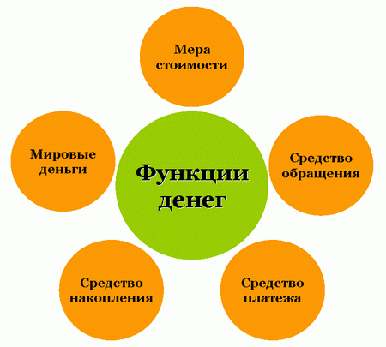
Функции денег
Notes:
Мера стоимости формируется при образовании цены, она определяет стоимость товара, которая измеряется деньгами
Средства платежа - время платежа не совпадает со временем оплаты, товары продают в кредит, с отсрочкой платежа
Средства накопления — денежный резерв (остатки на счетах, золотовалютные резервы)
Средства обращения. Денежное выражение стоимости товаров в процессе купли-продажи.
Мировые деньги используются в международных расчетах

Slide 3
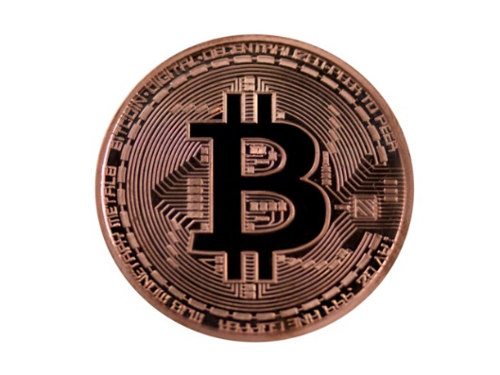
Биткойн — это деньги?
В разное время истории перья были деньгами. Раковины были деньгами. Доллары и евро — это деньги. Золото и серебро — это деньги. Биткоин и другие криптовалюты также могут быть деньгами.
Люди говорят, что некоторые формы денег, такие как биткоин или доллары США, ничем не подкреплены. Их поддерживает одна вещь: доверие.
Неважно, биткойн — это деньги или нет. Важна его полезность, а не его определение

Slide 4
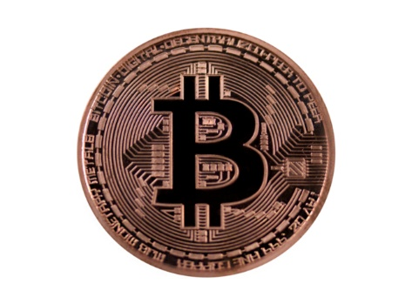
Что такое биткойн
Биткойн — это способ передачи стоимости от одного лица к другому без участия третьей стороны, посредника (банка). Он сам по себе не имеет денежного эквивалента стоимости; он обладает не внутренней стоимостью, а очень высокой полезностью. По сути — это инструмент (метод, протокол) для осуществления транзакций — передачи некоторой стоимости от одного субъекта к другому. Это своего рода финансовый интернет — сеть, которая обеспечивает совершение безналичных платежей и расчетов.

Slide 5
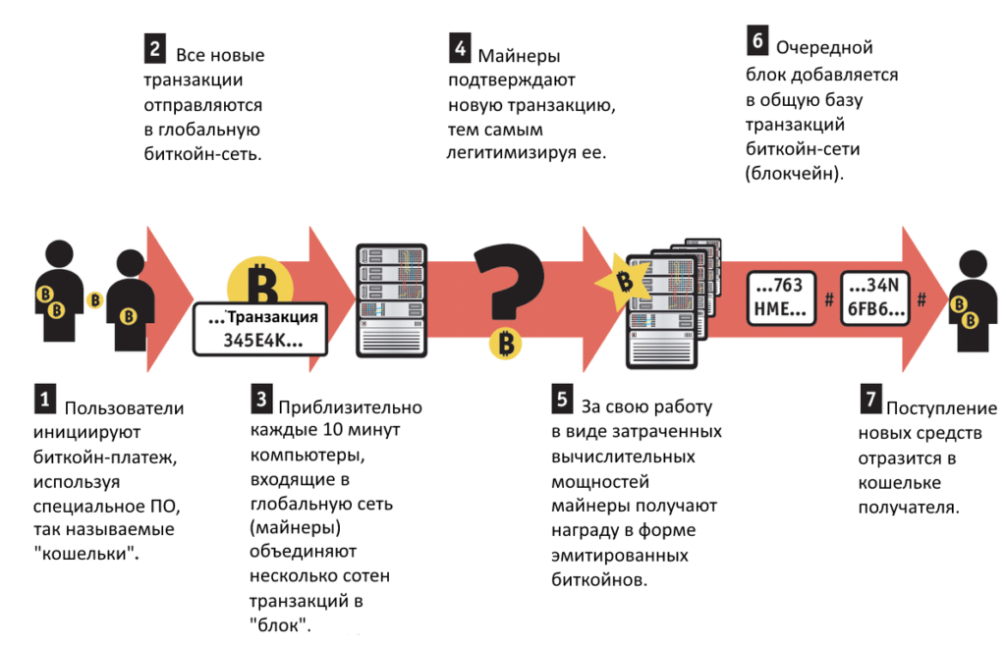
Биткойн. Прохождение транзакции

Slide 6
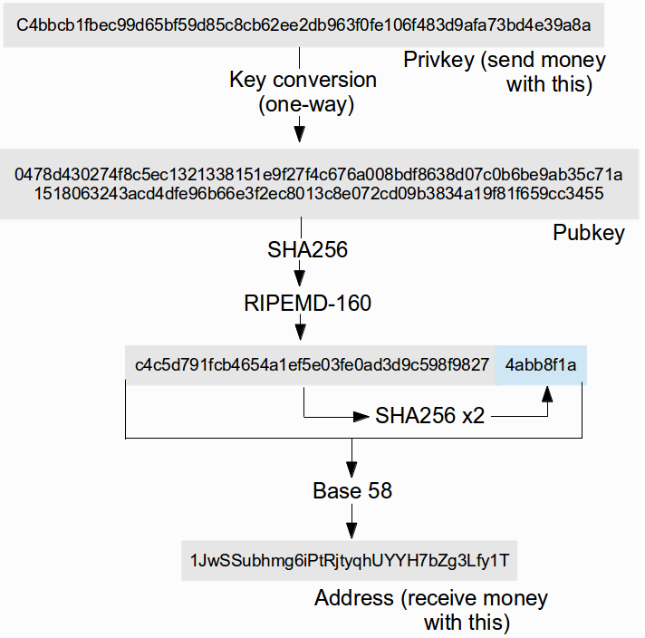
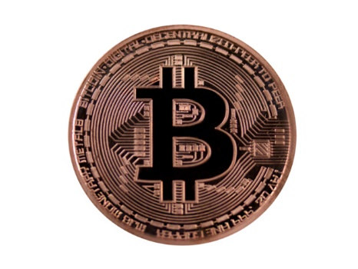
Биткойн и криптозащита
Схема перевода секретного ключа в соответствующий адрес

Slide 7
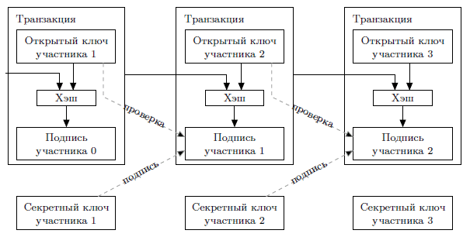
Формирование транзакции

Slide 8
Формирование транзакции. Формат JSON.
{ "locktime": 0,
"ins": [
{ "script": "",
"outpoint": {
"index": 0,
"hash": "319ba90f1645eed46a8fd48e9754ca979c3371f59099d32634a8b56549ce02aa"
},
"sequence": 4294967295
}
],
"outs": [
{ "value": 1000000,
"script": "76a914a41d15ae657ad3bfd0846771a34d7584c37d54a288ac"
},
{ "value": 344164,
"script": "76a914c4c5d791fcb4654a1ef5e03fe0ad3d9c598f982788ac"
}
],
"version": 1
}

Slide 9
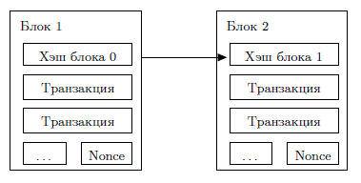
Транзакции объединяются в блоки

Slide 10
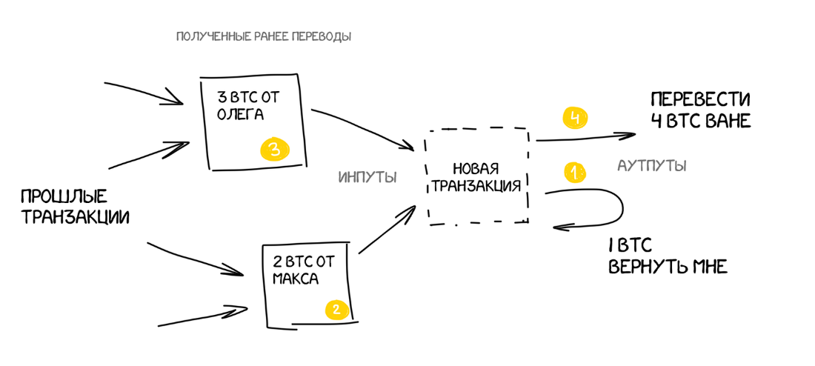
Схема БД блокчейна
Это – сетевая модель БД

Slide 11
Достоинства
Анонимность – другой участник транзакции будет знать только ваш Bitcoin-адрес или QR-код. Другие данные не разглашаются.
Децентрализованный характер системы – все участники сети равны и независимые.
Безопасность – взлом кошельков, подмена данных, перехват переводов невозможны.
Глобальность – биткойн позволяет быстро проводить транзакции между людьми с разных стран, часовых поясов.
Майнинг – существует самостоятельный способ добычи BTC, рассматриваемый многими в качестве заработка.

Slide 12
Недостатки
При высокой загрузке сети переводы замедляются, иногда до нескольких часов
Регуляционная деятельность властей разных стран по отношению к криптовалютам неоднозначна
Нестабильный курс – из-за этого потенциал BTC как платежной опции уменьшается
Мошенничество – сам Bitcoin очень надежен. Однако неопытные люди могут попадаться на схемы развода: фейковые обменники, мошеннические инвестиционные проекты, вирусы

Slide 13
Технические характеристики
MAX эмиссия - 21 000 000 монет (20 999 999, 9769)
За первые четыре года было выпущено ровно 10500000 токенов
За следующие четыре года было выпущено ровно 5250000 токенов
Эмиссия закончится в 2140 году
Быстродействие – 1 блок за 10 минут
С 2036 года майнинг в современном понимании станет нерентабельным

Slide 14
Криптовалюты
# | Название | Тикер | Цена (USD) | Изм. (24ч) | Изм. (7 д.)
1 | Биткойн | BTC | 4.566,8 | -1,79% | -24,08%
2 | Рипл | XRP | 0,44381 | -2,33% | -6,88%
3 | Эфириум | ETH | 134,65 | -3,57% | -28,52%
4 | Bitcoin Cash | BCH | 398,82 | +5,14% | -48,75%
5 | Stellar Lumens | XLM | 0,1994 | +0,13% | -15,63%
6 | EOS | EOS | 3,7974 | +0,16% | -21,02%
7 | Лайткоин | LTC | 34,59 | -1,31% | -25,89%
8 | Tether | USDT | 0,9763 | +1,12% | +0,43%
9 | Cardano | ADA | 0,0471 | -3,47% | -30,82%
10 | Monero | XMR | 69,832 | +0,55% | -27,24%

Slide 15
Эфириум (Ethereum)
Ethereum - платформа для создания децентрализованных онлайн-сервисов на базе блокчейна, работающих на базе умных контрактов. Реализована как единая децентрализованная виртуальная машина. Был предложен основателем журнала Bitcoin Magazine Виталиком Бутериным в конце 2013 года, сеть была запущена 30 июля 2015 года.

Slide 16
Хардфорк и Ethereum Classic
Хардфорк — это радикальное изменение протокола, которое делает ранее недействительные блоки и транзакции действительными (или наоборот) и требует, чтобы все узлы и пользователи обновились до последней версии программного обеспечения протокола.
Спорное предложение вызвало раскол, который привёл к появлению двух ветвей эфириума — двух версий одной и той же исходной сети. Эфириум, который мы знаем сегодня, включает большинство пользователей и лидеров сферы (включая Бутерина): они приняли измененную историю транзакций. Меньшинство, которому идея не понравилась, создало Ethereum Classic.

Slide 17
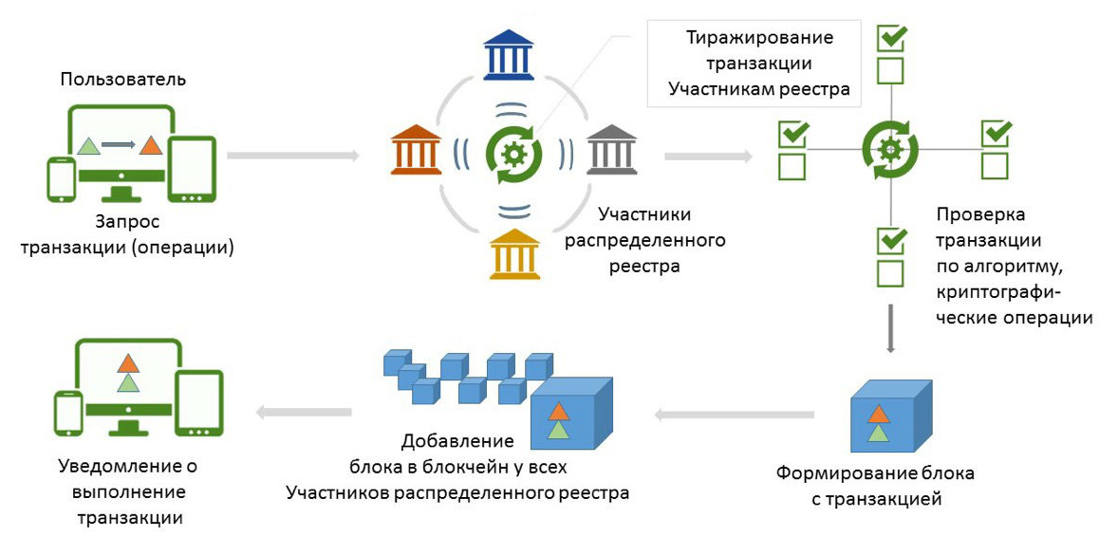
Технология блокчейн

Slide 18
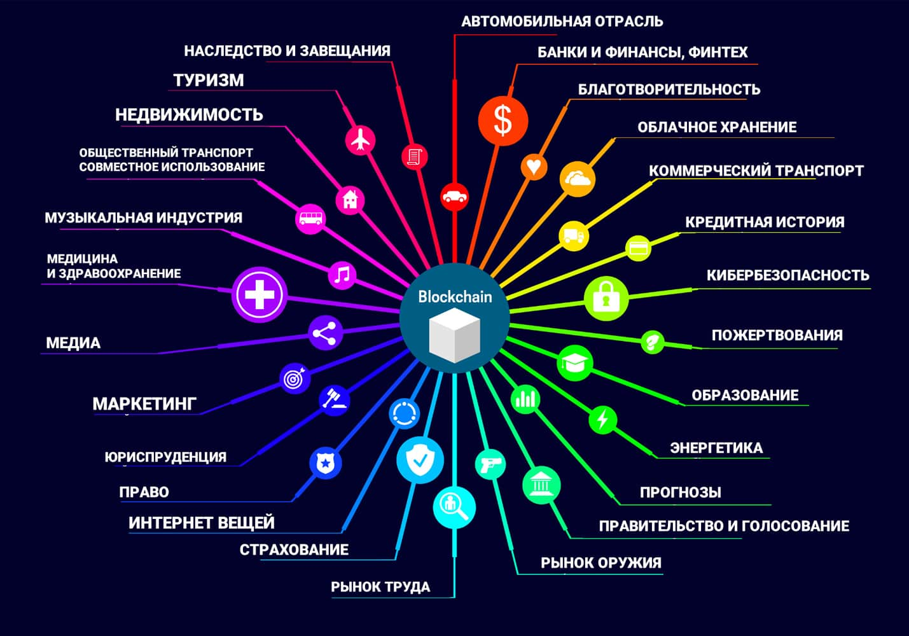
Применение технологии блокчейн

Slide 19
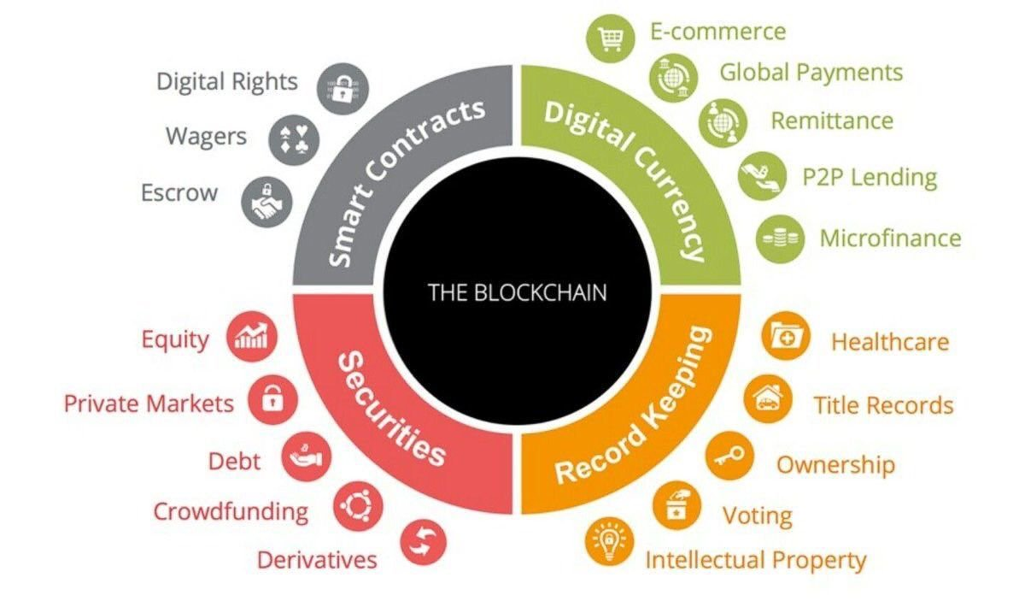
Применение технологии блокчейн

